Slide 1



Slide 2

Geomekanik / Hållfasthet i jord
Lars Johansson 2022-08-29

Slide 3
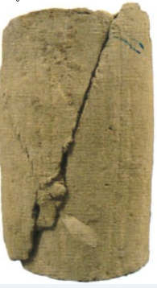
Omfattning
Mekanisk friktion
Kohesion
Brottkriterium för jord
Laboratorieförsök
In-situ bestämning av skjuvhållfasthet

Slide 4
Faktorer som påverkar hållfastheten
Jord är som alla andra konstruktionsmaterial, fast lite mer komplicerat…
Lagringstäthet (friktionsjord)
Kornform och kornstorlek (friktionsjord)
Spänningsnivå (främst friktionsjord)
Spänningshistoria (främst kohesionsjord)
Dräneringsförhållanden (odränerat, dränerat)
Typ av belastning / belastningshastighet (långvarig, kortvarig, impuls, cyklisk etc.)
Cementering

Slide 5
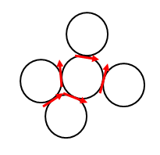
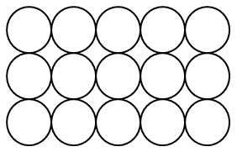
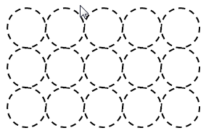
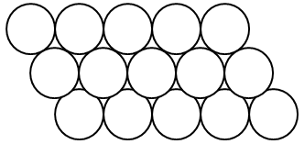
Friktionsjord… lagringstäthet
Hållfasthet byggs huvudsakligen upp av friktion mellan de enskilda jordkornen (i kornkontaktpunkterna)
Arbete att lyfta/rulla kornen förbi varandra
Löst lagrad → lägre hållfasthet
(lös lagringstäthet)
Fast lagrad → högre hållfasthet
(fast lagringstäthet)

Slide 6
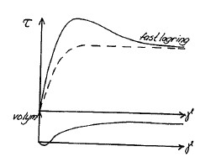
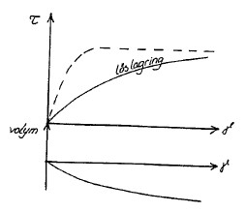
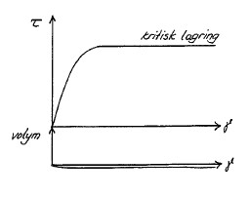
Friktionsjord forts… Inverkan av lagringstäthet
Fast lagring
→ jorden beter sig dilatant
Lös lagring
→ jorden beter sig kontraktant
Kritisk lagring
→ konstant volym

Slide 7
Lite förklaringar….
Jobbar man i spänningsplanet (2-dimensionellt)
skjuvspänningar, normalspänningar
(τ, σ, σ’₀, σ’, σ’₀)
Jobbar man i spänningsrymden (3-dimensionellt)
skjuvspänningar, normalspänningar
(τ, σ, σ’₀, σ’, σ’₀)
q = σ’ - σ’H / q = σ’1 - σ’3
/

Slide 8
Faktorer som påverkar hållfastheten
Jord är som alla andra konstruktionsmaterial, fast lite mer komplicerat…
Lagringstäthet (friktionsjord)
Kornform och kornstorlek (friktionsjord)
Spänningsnivå
Spänningshistoria (främst kohesionsjord)
Dräneringsförhållanden (odränerat, dränerat)
Typ av belastning / belastningshastighet (långvarig, kortvarig, impuls, cyklisk etc.
Cementering

Slide 9
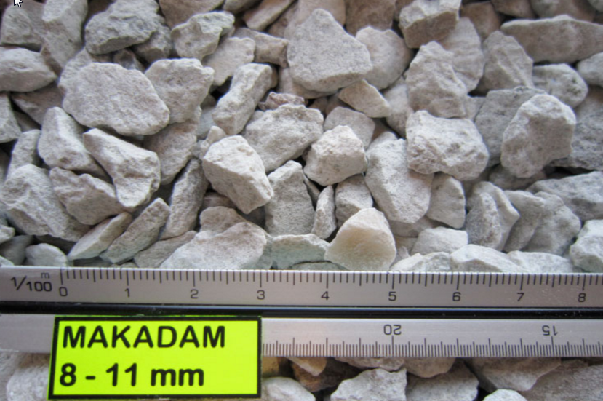
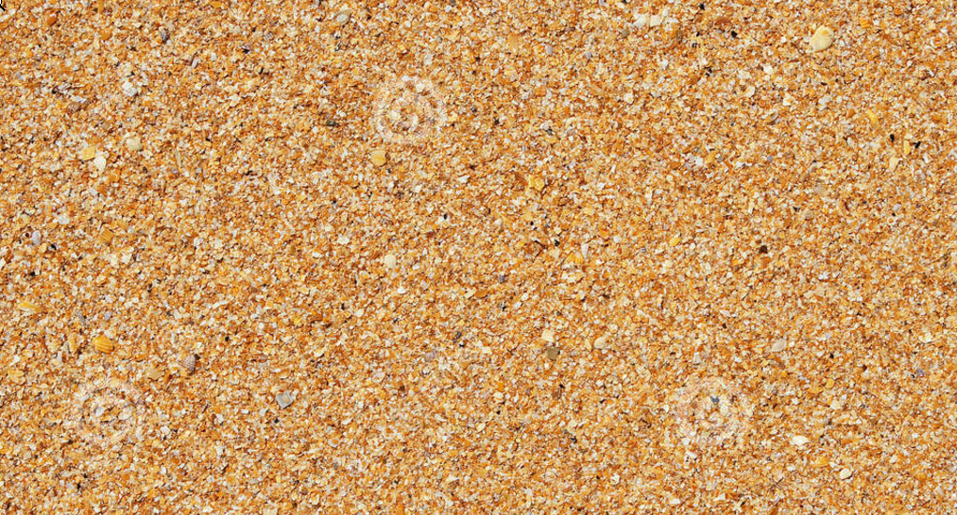
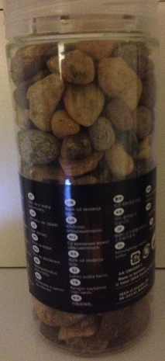
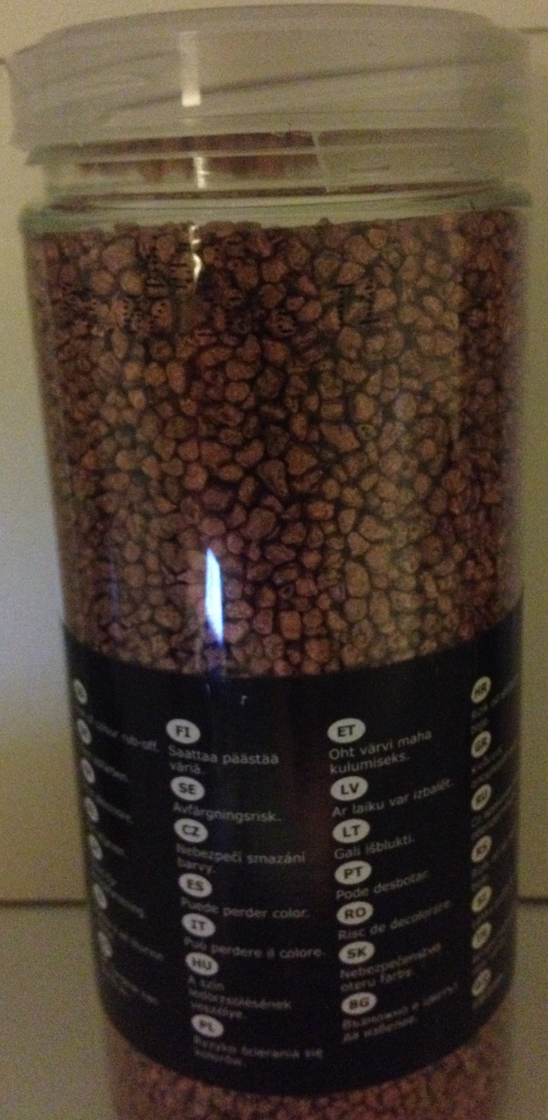
Friktionsjord… Inverkan av kornform och kornstorlek

Slide 10
Faktorer som påverkar hållfastheten
Jord är som alla andra konstruktionsmaterial, fast lite mer komplicerat…
Lagringstäthet (friktionsjord)
Kornform och kornstorlek (friktionsjord)
Spänningsnivå (främst friktionsjord)
Spänningshistoria (främst kohesionsjord)
Dräneringsförhållanden (odränerat, dränerat)
Typ av belastning / belastningshastighet (långvarig, kortvarig, impuls, cyklisk etc.
Cementering

Slide 11
Friktionsjord… Inverkan av spänningsnivå
Klossen som dras på bordet
N
Egentyngd samt ev.
extra yttre kraft
Pådrivande kraft
F= N*μ
F
Mothållande friktionskraft

Slide 12
Friktionsjord… Inverkan av spänningsnivå
Friktionsjord bygger upp sin hållfasthet genom friktion mellan kornen. Ju större spänning, desto högre hållfasthet.

Slide 13
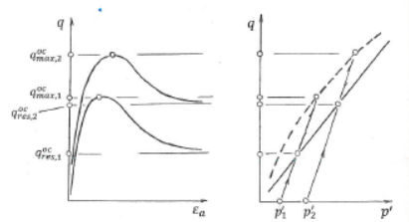
Friktionsjord… Inverkan av spänningsnivå
deviatorspänning
hållfasthetsförsök utförda
för två olika omgivande
spänningsnivåer
medelspänningsnivå

Slide 14
Faktorer som påverkar hållfastheten
Jord är som alla andra konstruktionsmaterial, fast lite mer komplicerat…
Lagringstäthet (friktionsjord)
Kornform och kornstorlek (friktionsjord)
Spänningsnivå (främst friktionsjord)
Spänningshistoria (främst kohesionsjord)
Dräneringsförhållanden (odränerat, dränerat)
Typ av belastning / belastningshastighet (långvarig, kortvarig, impuls, cyklisk etc.
Cementering

Slide 15
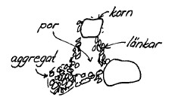
Kohesionsjord… Inverkan av spänningshistoria
Lerjord
Lerpartiklarna formar korn
aggregat
länkar
NC-leror
kopplat till σ’_{c}
OC-leror
friktionsjordsartat brott

Slide 16
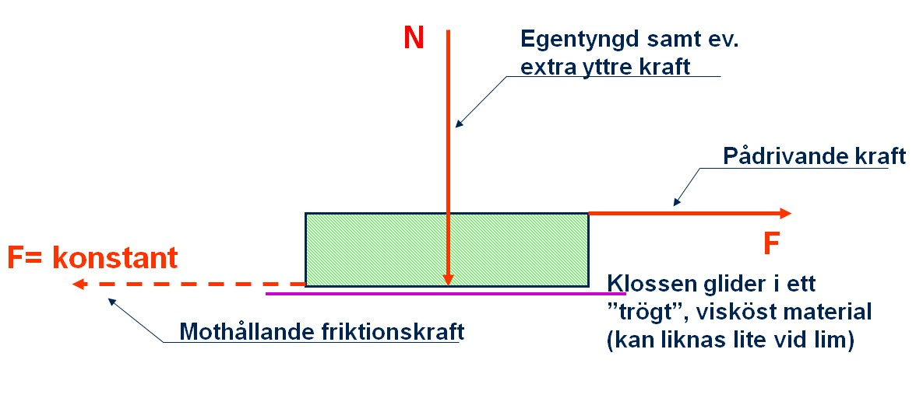
Kohesionsjord… Ingen påverkan från spänningsnivån
Klossen som dras på ett bord …. igen

Slide 17
Faktorer som påverkar hållfastheten
Jord är som alla andra konstruktionsmaterial, fast lite mer komplicerat…
Lagringstäthet (friktionsjord)
Kornform och kornstorlek (friktionsjord)
Spänningsnivå (främst friktionsjord)
Spänningshistoria (främst kohesionsjord)
Dräneringsförhållanden (odränerat, dränerat)
Typ av belastning / belastningshastighet (långvarig, kortvarig, impuls, cyklisk etc.
Cementering

Slide 18
Friktionsjord och kohesionsjord… Dränerat / Odränerat brott
Jord uppvisar främst skjuvdeformationer
Vid skjuvdeformationer sker alltid en förhöjning av porvattentrycket → porvattenövertryck jämfört med initialtillståndet.
Vid tillräckligt stora skjuvdeformationer (skjuvspänningar) går jorden i brott.
Om porvattenövertrycket utjämnas under brottförloppet är brottet DRÄNERAT.
Om porvattenövertrycket INTE utjämnas under brottförloppet är brottet ODRÄNERAT.
Möjligheten för porvattenövertrycket att utjämnas beror på jordens vattengenomsläpplighet.

Slide 19
Faktorer som påverkar hållfastheten
Jord är som alla andra konstruktionsmaterial, fast lite mer komplicerat…
Lagringstäthet (friktionsjord)
Kornform och kornstorlek (friktionsjord)
Spänningsnivå (främst friktionsjord)
Spänningshistoria (främst kohesionsjord)
Dräneringsförhållanden (odränerat, dränerat)
Typ av belastning / belastningshastighet (långvarig, kortvarig, impuls, cyklisk etc.)
Cementering

Slide 20
Faktorer som påverkar hållfastheten
Jord är som alla andra konstruktionsmaterial, fast lite mer komplicerat…
Lagringstäthet (friktionsjord)
Kornform och kornstorlek (friktionsjord)
Spänningsnivå (främst friktionsjord)
Spänningshistoria (främst kohesionsjord)
Dräneringsförhållanden (odränerat, dränerat)
Typ av belastning / belastningshastighet (långvarig, kortvarig, impuls, cyklisk etc.
Cementering

Slide 21
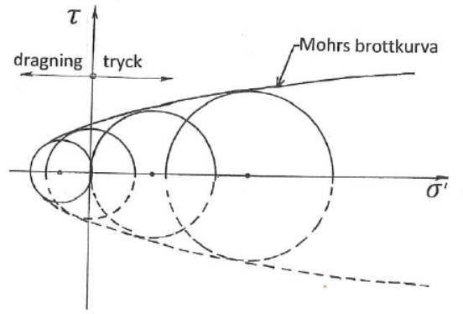
Brottkriterium generellt
Mohr-Coulomb’s brottvillkor
Förutsättningen för
att brottkurvan ska gå
in på ”dragsidan” är att
jorden uppvisar kohesion
Hållfasthetsförsök utförda
för olika omgivande
spänningsnivåer

Slide 22
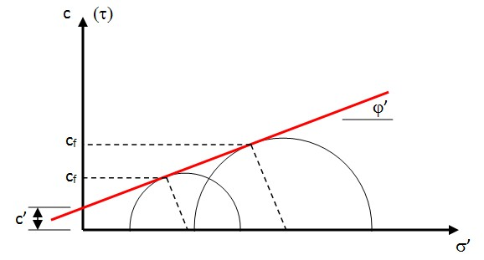
Friktionsjord
Hög permeabilitet
Konsoliderad
Dränerad

Slide 23
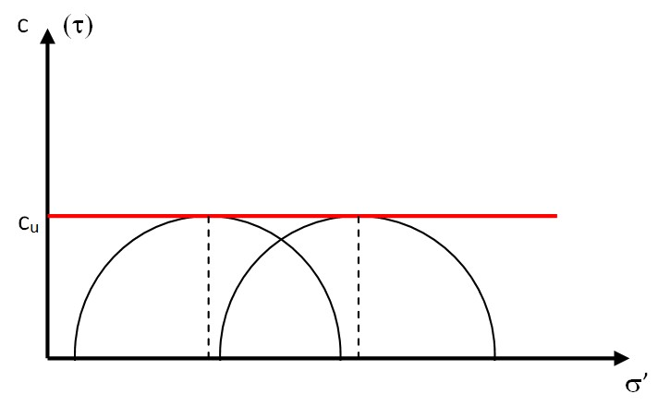
Kohesionsjord
Låg permeabilitet
Konsoliderad eller okonsoliderad
Dränerad eller odränerad - tidsberoende

Slide 24
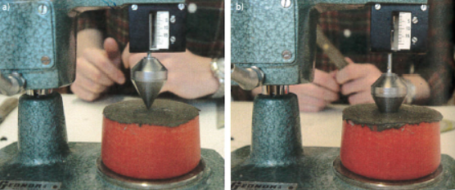
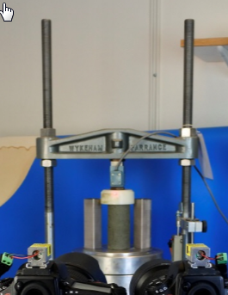
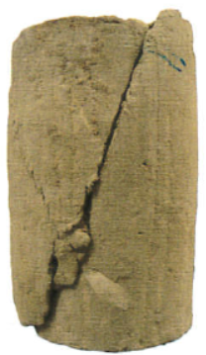
Laboratorieförsök
Fallkonförsök
Enkelt tryckförsök
(enaxligt tryckförsök)

Slide 25
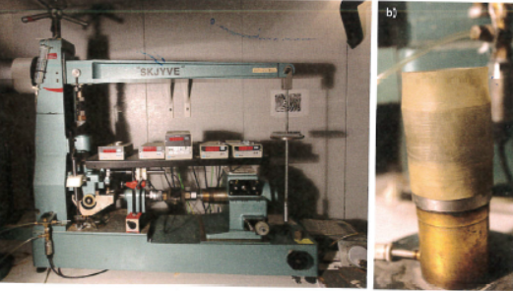
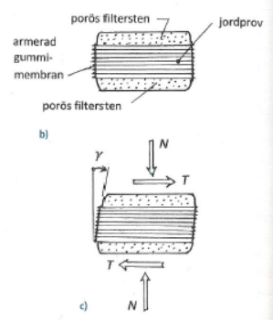
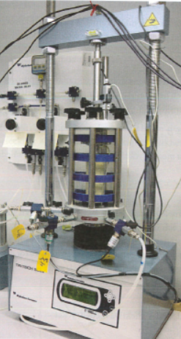
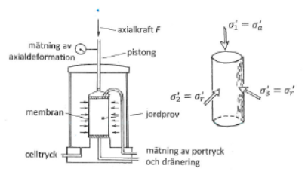
Laboratorieförsök forts..
Direkt skjuvförsök
Triaxialförsök

